Slide 1
Revision
周宇 助理教授 深圳大学

Slide 2
内容
多线程与线程池
类图
InetAddress类
URL与URI
URLConnection类
UDP

Slide 3
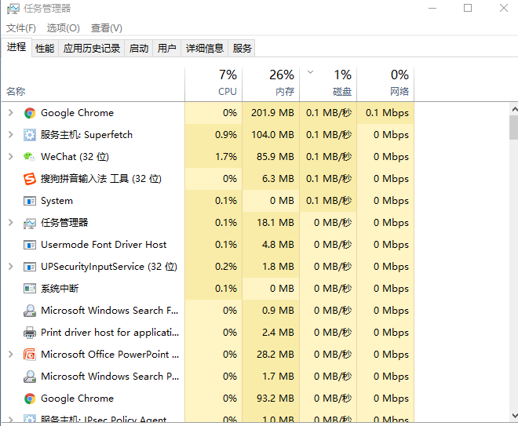
进程与线程（1）
进程：具有一定独立功能的程序关于某个数据集合上的一次运行活动，进程是系统进行资源分配和调度的一个独立单元。
Windows系统任务管理器下的进程：

Slide 4
进程与线程（2）
线程：
1 进程的一个实体。
2 是CPU调度和分派的基本单位。它是比进程更小的能独立运行的基本单位。
3 线程自己基本上不拥有系统资源，只拥有一点在运行中必不可少的资源（程序计数器，一组寄存器和栈。）
4 可与同属一个进程的其他的线程共享进程所拥有的全部资源。

Slide 5
进程与线程（3）
一个线程可以创建和撤销另一个线程，同一个进程中的多个线程可以并发执行。
一个程序至少有一个进程，一个进程至少有一个线程（主线程）。
进程拥有独立内存单元，多个线程共享内存。
创建进程开销大，线程开销较小。

Slide 6
从多进程到多线程
提升并发量的方法
过去：以进程为单位
多进程：支持几百个进程
进程池：支持上千个进程
当前：以线程为单位
多线程：支持几千个线程
线程池：支持上万个线程
其他
异步I/O
多个冗余服务器

Slide 7
java多线程编程
1.创建启动线程对象
2.让线程完成的任务放在哪儿？重写run（）方法
Thread t = new Thread( );
t.start( );
创建线程类重写run方法做“我想让线程干的事”
派生Thread
实现Runnable接口

Slide 8
运行线程：方法1
创建线程对象，执行start()方法
Thread t = new DigestThread();
t.start();
需要定义Thread子类，并实现run()方法
class DigestThread extends Thread {
public void run() {
}
｝
多线程程序需要main()方法和子线程都返回后才退出程序
DigestThread

Slide 9
运行线程：方法2
实现Runnable接口
class DigestRunnable implements Runnable{
public void run() {
}
｝
Thread t = new Thread(new DigestRunnable());
t.start();
DigestRunnable

Slide 10
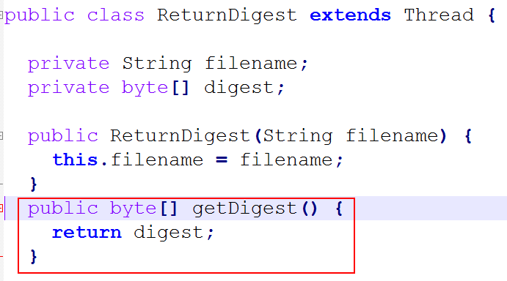
从线程返回信息
run()和start()不返回任何数据
可否在线程中定一个方法，由主线程调用？
ReturnDigestUserInterface

Slide 11
从线程返回信息
出错原因：
ReturnDigestUserInterface.java中，由于start()方法立刻返回，并不等子线程执行完毕，所以getDigest()返回的是null。
解决方法：
竞态条件？即把getDigest()的执行放在main()的最后面

Slide 12
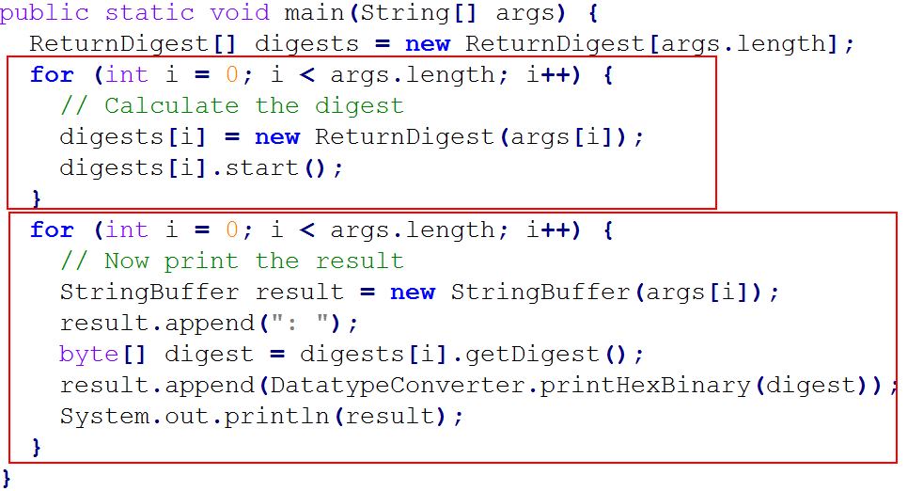
从线程返回信息
竞态条件
Notes:
成功概率高一些，但依然会发生NullPointer异常，因为这样的代码仍然无法保证能获取到digest

Slide 13
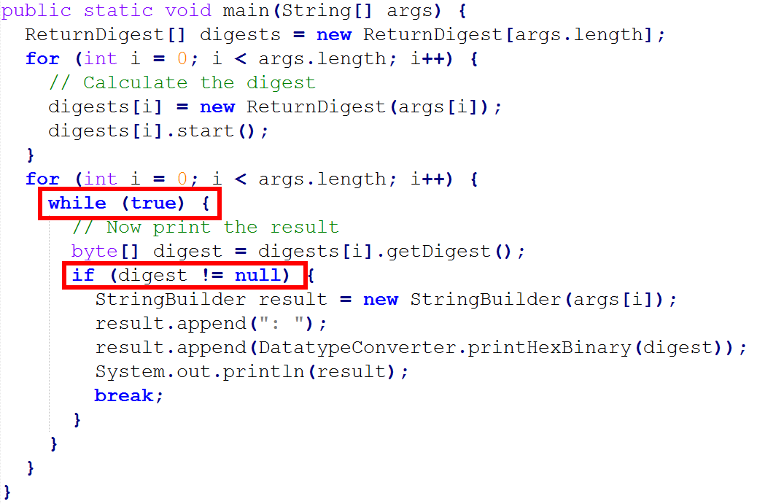
从线程返回信息
轮询(Polling)
设置一个标志，不停地查询标志值
Notes:
查询耗费大量计算资源，拖慢速度，还可能导致子线程很长的时间无法获得执行，而无法完成子线程的任务

Slide 14
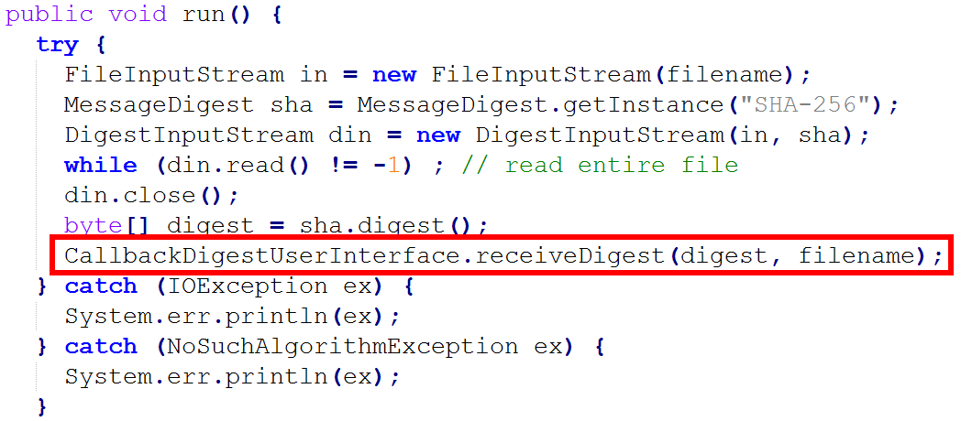
从线程返回信息
回调(Callback)
子线程告诉主线程已经结束
子线程调用主类中的一个方法
CallbackDigestUserInterface

Slide 15
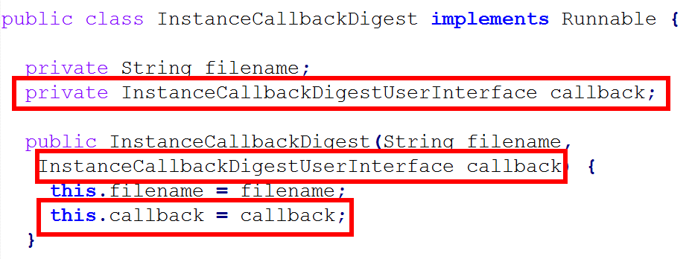
从线程返回信息
例子CallbackDigest.java为静态方法回调
实例方法回调
InstanceCallbackDigestUserInterface

Slide 16
同步
多线程同时访问资源
修改内存数据
文件操作
…
实现方法
同步块
同步方法

Slide 17
同步块
解决方案
同步块：synchronized
synchronized (System.out) {
System.out.print(input + ": ");
System.out.print(...(digest));
System.out.println();
}

Slide 18
同步块
synchronized (a) {
...
}
synchronized (b) {
...
}
同一个对象上同步的代码串行执行
不同对象上同步的代码可并行

Slide 19
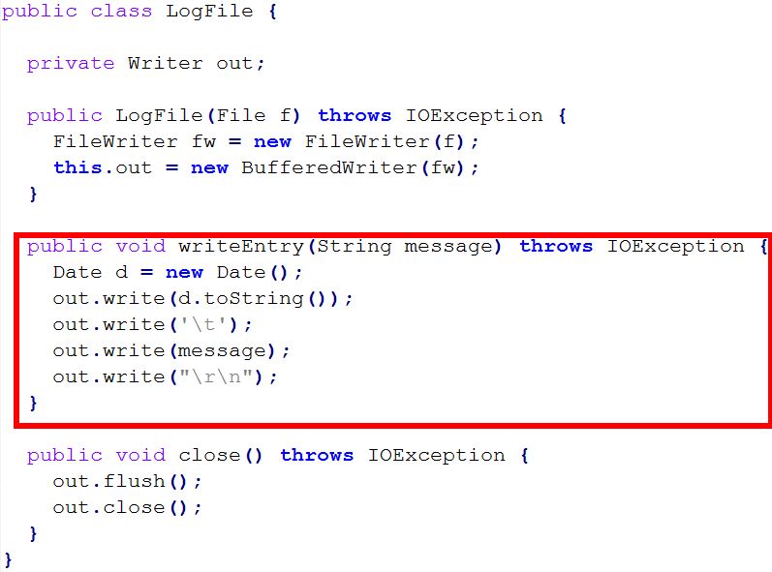
同步块
多个线程写Log文件

Slide 20
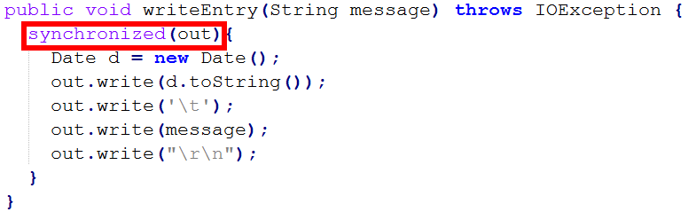
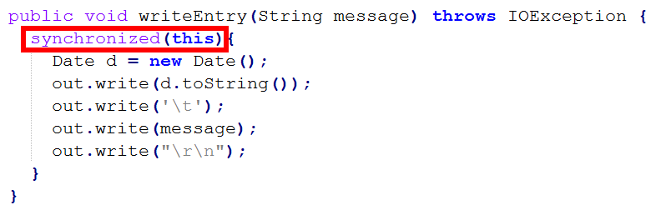
同步块
同步的两种实现方法

Slide 21
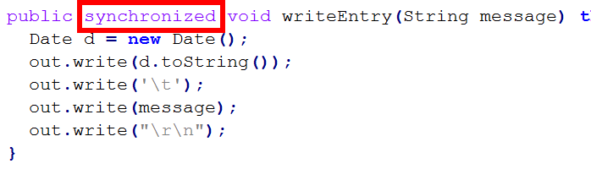
同步方法
对方法声明添加synchronized修饰符

Slide 22
同步带来的问题
程序性能下降，甚至严重下降
增加了死锁可能性
可能不能有效保护数据
如前面例子保护的是对象，不是文件

Slide 23
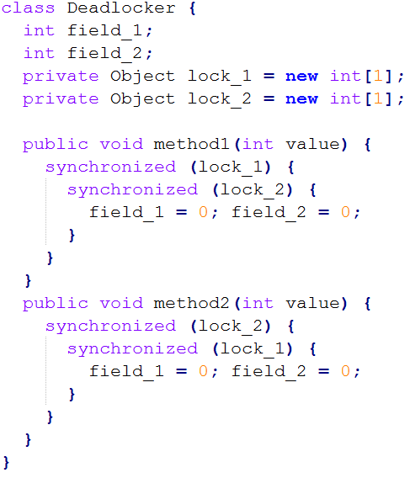
死锁(deadlock)
两个线程需要独占访问同样的资源集
防止死锁
避免不必要的同步
同步块尽可能的小
尽可能不一次同步多个对象（但Java类库内方法可能含有同步）

Slide 24
死锁举例（1）
一个银行账号：账户A, 余额2000元
线程1:存款线程
线程2: 取款线程
无锁状态
线程1：存入500元 | 线程2：取出300元
获取当前余额：2000
计算最新余额：2000+500=2500
线程中断，等待下次被系统挑中执行 | 获得当前余额：2000
 | 计算最新余额：2000-300=1700
 | 线程中断，等待下次被系统挑中执行
再次执行，给更新余额2500
 | 再次执行，更新余额：1700

Slide 25
死锁举例（2）
线程1：存入500元 | 线程2：取出300元
获取当前余额：2000
计算最新余额：2000+500=2500
线程中断，等待下次被系统挑中执行
 | 获取账户A的锁：失败，进入阻塞状态
被系统选中，再次执行，2500
释放账户A的锁
 | 获取账户A的锁：成功
 | 获得当前余额：2500
 | 计算最新余额：2500-300=2200
 | 更新余额：2200
 | 释放账户A的锁
加锁状态

Slide 26
死锁举例（3）
A给B转账，同时B给A转账
线程1：A给B转账 | 线程2：B给A转账
获取账户A的锁：成功
线程中断，等待下次被系统挑中执行
 | 获取账户B的锁：成功
 | 线程中断，等待下次被系统挑中执行
获取账户B的锁：失败，继续等待
 | 获取账户A的锁：失败，继续等待

Slide 27
同步的替代方式
使用局部变量
创建不可修改对象
如String
将非线程安全的类作为线程安全类的一个私有属性
java.util.concurrent.atomic
int->AtomicInteger
long-AtomicLong
如方法int AtomicInteger.addAndGet(int delta)
Collections.synchronizedSet(foo)

Slide 28
线程优先级
public final void setPriority(int n)
优先级值：0-10
Thread.MIN_PRIORITY (1)
Thread.NORMAL_PRIORITY (5)，默认
Thread.MAX_PRIORITY (10)
不同操作系统支持不同（小心！）

Slide 29
举例
线程1：账户A给账户B转账 | 线程2：账户B给账户A转账
获取账户A的锁：成功
线程中断，等待下次被系统挑中执行
 | 获取账户A的锁：失败，继续等待
获取账户B的锁：成功
执行转账
释放B的锁
释放A的锁
 | 获取账户A的锁：成功
 | 获取账户B的锁：成功
 | 执行转账
 | 释放B的锁
 | 释放A的锁

Slide 30
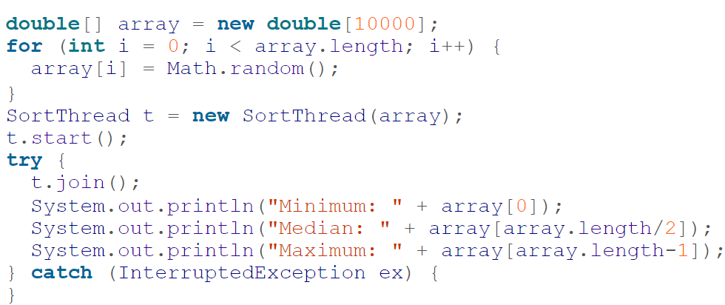
连接线程(join)
JoinDigestUserInterface
public final void join() throws InterruptedException
public final void join(long milliseconds) throws InterruptedException
等待线程执行完毕
例子：

Slide 31
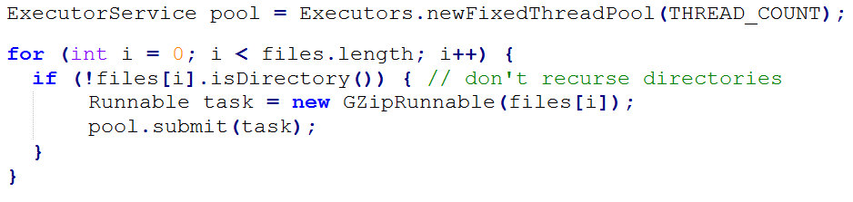
线程池
优点：
降低线程创建和释放的开销
避免运行过多线程超出计算机处理能力
submit()提交任务，由THREAD_COUNT个线程之一处理
shutdown()方法：通知线程池没有更多的线程了。
一个故事帮你理解线程和线程池：
https://blog.csdn.net/jiuhanfengganlin/article/details/51614082

Slide 32
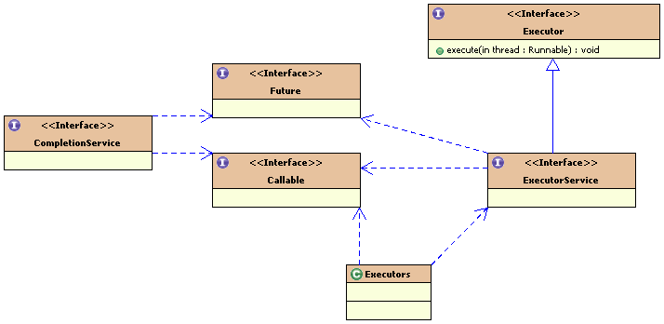
类图：Executor框架
Executor框架类之间的关系
在Executor框架中，使用执行器(Executor)来管理Thread对象，从而简化了并发编程
Callable接口类似于Runnable，为那些其实例可能被另一个线程执行的类设计的。 提供一个call()方法作为线程的执行体。call()方法比run()方法更加强大：有返回值，可以抛出异常。

Slide 33
Executor框架
Executor框架：是指jdk并发库中与Executor相关的功能类，包括Executor、Executors、ExecutorService、Future、Callable等。

Slide 34
编程应用问题场景:压缩文件
对目录中的每一个文件完成gzip压缩。
应用特点：大量I/O操作
应用特点：数据压缩是CPU密集度高的操作
不要同时运行太多线程
使用线程池编程

Slide 35
使用线程池实现压缩文件编程
程序设计思想
主程序：
列出目录中的文件，确定要压缩哪个文件
执行速度快
压缩线程：
压缩文件
执行速度慢
个数受限制
ExecutorServiece
线程池
使主程序与压缩线程并行运行
演示运行示例代码：
Ch3.threadPool.GZipAllFiles.java, GZipRunnable.java
讲析程序结构

Slide 36
使用线程池实现压缩文件编程
程序结构
Runnable接口
ExecutorService接口
Executor类
run( )
shutdown( )
submit( )
newFixedThreadPool( )
Task:Runnable
GZipRunnable类
pool: ExecutorService
input: File
run( )
GZipAllFiles类
THREAD_COUNT=4
main( )

Slide 37
InetAddress类
人难以记住大量IP地址
域名系统（Domain Name System, DNS）
DNS将易于记忆的域名与IP地址联系起来
210.39.3.164 <-> www.szu.edu.cn
关系
一台主机可能有多个IP地址
一个IP地址可能被多个域名指向
一个域名可能指向多个IP地址

Slide 38
InetAddress类
Java中对IP地址描述的类（IPv4&IPv6）也是其高层的表示；
大部分网络类都要用到这个类
常用子类有： Inet4Address和Inet6Address
ResolveName, ResolveAllName, MyAddress, ReverseName

Slide 39
创建方法
由于InetAddress没有public的构造方法，因此，要想创建InetAddress对象，必须得依靠它的四个静态方法；
InetAddress可以通过getLocalHost方法得到本机的InetAddress对象；
也可以通过getByName、getAllByName和getByAddress得到远程主机的InetAddress对象；
创建方法：
Static InetAddress getByName(String s)
Static InetAddress[] getAllByName(String s)
Static InetAddress getLocalHost()

Slide 40
getLocalhost方法
使用getLocalHost可以得到描述本机IP的InetAddress对象。这个方法的定义：
public static InetAddress getLocalHost() throws UnknownHostException

Slide 41

getLocalhost举例
import java.net.*;
public class MyAddress{
public static void main(String[] args){
try{
InetAddress address = InetAddress.getLocalHost();
System.out.println(address);
}
catch(Exception e){
System.out.println(e);
}
}
}
代码实例：
运行结果：
当本机绑定了多个IP地址时候，只返回第一个地址！

Slide 42
getByName
import java.net.*;
public class ResolveName{
public static void main(String[] args){
if(args.length != 1)
{
System.out.println("Usage: java ResolveName domain.name");
return;
}
try{
InetAddress address = InetAddress.getByName(args[0]);
System.out.println(address);
}
catch(Exception e){
System.out.println(e);
}
}
}

Slide 43
getByName方法
可以通过该方法指定域名从DNS中查得与域名相对应的IP地址。
getByName一个String类型参数，可以通过这个参数指定远程主机的域名，它的定义如下
public static InetAddress getByName(String host) throws UnknownHostException
如果host所指的域名对应多个IP，getByName返回第一个IP。
如果本机名已知，可以使用getByName方法来代替getLocalHost。
当host的值是localhost时，返回的IP一般是127.0.0.1。
如果host是不存在的域名，getByName将抛出UnknownHostException异常，如果host是IP地址，无论这个IP地址是否存在，getByName方法都会返回这个IP地址（因此getByName并不验证IP地址的正确性）。

Slide 44
getByName实例(1)
import java.net.*;
public class ResolveName{
public static void main(String[] args){
if(args.length != 1)
{
System.out.println("Usage: java ResolveName domain.name");
return;
}
try{
InetAddress address = InetAddress.getByName(args[0]);
System.out.println(address);
}
catch(Exception e){
System.out.println(e);
}
}
}
执行 java ResolveName www.szu.edu.cn

Slide 45
getByName实例（2）
测试2：本机名 DESKTOP-VKK8CFC
执行如下命令
java ResolveName DESKTOP-VKK8CFC
运行结果

Slide 46
getByName实例（3）
测试3：代表本机的localhost
执行如下命令
java ResolveName localhost
运行结果：

Slide 47
getByName实例（4）
对于本机来说，除了可以使用本机名或localhost外，还可以在hosts文件中对本机做“IP/域名”映射（在Windows操作系统下）。这个文件在C:\Windows\System32\drivers\etc中。打开hosts，在最后加一行如下所示的字符串：
192.168.18.100 www.mysite.com
测试4：本机域名www.mysite.com
执行如下命令
java ResolveName www.mysite.com
运行结果

Slide 48
getAllByName方法
使用getAllByName方法可以从DNS上得到域名对应的所有的IP。这个方法返回一个InetAddress类型的数组。这个方法的定义如下：
public static InetAddress[] getAllByName(String host) throws UnknownHostException
与getByName方法一样，当host不存在时，getAllByName也会抛出UnknowHostException异常，getAllByName也不会验证IP地址是否存在。

Slide 49

getAllByName实例
import java.net.*;
public class ResolveAllName{
public static void main(String[] args){
if(args.length != 1)
{
System.out.println("Usage: java ResolveAllName domain.name");
return;
}
try{
InetAddress[] addresses = InetAddress.getAllByName(args[0]);
for(InetAddress address: addresses)
System.out.println(address);
}
catch(Exception e){
System.out.println(e);
}
}
}

Slide 50
getByAddress
这个方法必须通过IP地址来创建InetAddress对象，而且IP地址必须是byte数组形式。getByAddress方法有两个重载形式，定义如下：
第一个重载形式只需要传递byte数组形式的IP地址，getByAddress方法并不验证这个IP地址是否存在，只是简单地创建一个InetAddress对象。addr数组的长度必须是4（IPv4）或16（IPv6），如果是其他长度的byte数组，getByAddress将抛出一个UnknownHostException异常。
第二个重载形式多了一个host，这个host和getByName、getAllByName方法中的host的意义不同，getByAddress方法并不使用host在DNS上查找IP地址，这个host只是一个用于表示addr的别名。
public static InetAddress getByAddress(byte[] addr) throws UnknownHostException
public static InetAddress getByAddress(String host, byte[] addr) throws UnknownHostException

Slide 51

getByAddress实例
import java.net.*;
public class MyInetAddress4 {
public static void main(String[] args) throws Exception{
byte ip[] = new byte[] { (byte) 141, (byte) 146, 8 , 66};
InetAddress address1 =
InetAddress.getByAddress(ip);
InetAddress address2 =
InetAddress.getByAddress("Oracle官方网站", ip); System.out.println(address1);
System.out.println(address2);
}
}
运行结果：

Slide 52
URL类
java.net.URL
final
创建后不可修改
创建URL对象
检查模式是否支持
不检查URL是否格式正确
不检查资源是否存在

Slide 53
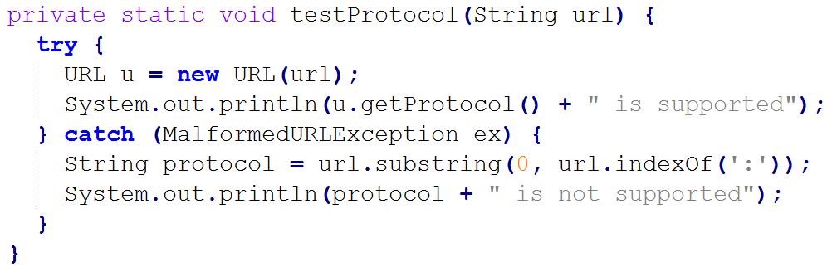
URL类：协议支持

Slide 54
字符串构造URL
定义：
public URL(String url) throws MalformedURLException
例子：
try {
URL u = new URL("http://www.szu.edu.cn/");
}
catch (MalformedURLException ex) {
System.err.println(ex);
}

Slide 55
分块构造URL
定义：
public URL(String protocol, String hostname, String file)throws MalformedURLException
例子：
try {
URL u = new URL("http", "www.eff.org", "/blueribbon.html#intro");
}
catch (MalformedURLException ex) {
throw new RuntimeException("shouldn't happen; all VMs recognize http");
}
注意：勿遗漏file参数前的/

Slide 56
构造相对URL
定义：
public URL(URL base, String relative) throws MalformedURLException
例子：
try {
URL u1 = new URL("http://www.szu.edu.cn/a/b.html");
URL u2 = new URL(u1, "mailinglists.html");
}
catch (MalformedURLException ex) {
System.err.println(ex);
}

Slide 57
从URL获取数据
URL类的获取数据方法
获得InputStream
public InputStream openStream()
获得URLConnection对象
public URLConnection openConnection()
public URLConnection openConnection(Proxy proxy)
获得内容对象如String或Image
public Object getContent()
public Object getContent(Class[] classes)

Slide 58
从URL获取数据：openStream
try {
URL u = new URL("http://www.szu.edu.cn");
InputStream in = u.openStream();
int c;
while ((c = in.read()) != -1)
System.out.write(c);
in.close();
}catch (IOException ex) {
System.err.println(ex);
}
SourceViewer.java

Slide 59
从URL获取数据：openConnection
try {
URL u = new URL("http://www.szu.edu.cn/");
try {
URLConnection uc = u.openConnection();
InputStream in = uc.getInputStream();
// read from the connection...
} catch (IOException ex) {
System.err.println(ex);
}
} catch (MalformedURLException ex) {
System.err.println(ex);
}
SourceViewer2.java

Slide 60
从URL获取数据：openConnection
可访问服务器发送的所有数据
如HTTP头信息
可以向服务器发送数据
Email
提交表单
openConnection(Proxy proxy)
可设置代理服务器

Slide 61
从URL获取数据：getContent
用法：
URL u = new URL("http://mesola.obspm.fr/");
Object o = u.getContent();
//强制将对象o转换为特定类型
if(o instanceof URLImageSource){
...
缺点
难以事先预知对象类型
不同的类型在不同的Java版本中不同
ContentGetter.java

Slide 62
URI
URI：Uniform Resource Identifier
URL：Uniform Resource Locator
http://www.szu.edu.cn/szu.asp
URN：Uniform Resource Name
urn:isbn:0-486-27557-4
mailto:yu.zhou@szu.edu.cn
虽URL可视作一种URI的抽象，但Java类URL并不是URI的子类
URL类与URI类皆是Object的子类

Slide 63
URI语法
URI的语法由一个模式和一个模式特定部分组成
模式：模式特定部分
其中模式包括：
data, file, ftp, http, mailto, magnet, telnet, urn
形式： //authority/path？query

Slide 64
URI构造方法
public URI(String uri) throws URISyntaxException
只检查URI语法，不检查协议
URI voice = new URI("tel:+1-800-9988-9938");
URI web = new URI("http://www.a.com/a.jsp#id=hbc");
URI book = new URI("urn:isbn:1-565-92870-9");
public URI(String scheme, String schemeSpecificPart, String fragment) throws URISyntaxException
URI absolute = new URI("http", "//www.ibiblio.org" , null);
URI relative = new URI(null, "/javafaq/index.shtml", "today");
URITester.java

Slide 65
URI格式
scheme:scheme-specific-part:fragment
模式：模式特定部分：片段
方法
public String getScheme()
public String getSchemeSpecificPart()
public String getRawSchemeSpecificPart()
public String getFragment()
public String getRawFragment()
public boolean isOpaque()
URISplitter.java

Slide 66
相对URI的解析
URI absolute = new URI("http://www.example.com/");
URI relative = new URI("images/logo.png");
URI resolved = absolute.resolve(relative);
resolved结果是：http://www.example.com/ images/logo.png
URI top = new URI("javafaq/books/");
URI resolved = top.resolve("jnp3/index.html");
resolved结果是：javafaq/books/jnp3/index.html

Slide 67
绝对URI转相对URI
Public URI relativize(URL uri)
URI absolute = new URI(“http://www.example.com/images/logo.png”);
URI top = new URI(“http://www.example.com/”);
URI relative = top.relativize(absolute);
URI对象relative包含相对URI：
Images/logo.png

Slide 68
URLConnection
public abstract class URLConnection extends Object
URLConnection是一个抽象类
URLConnection -> HttpURLConnection
提供了更多与HTTP服务器的交互控制
可以检查服务器发送的首部，做出响应。
可以设置客户端请求中使用的首部字段。
可用GET、POST、PUT等HTTP请求方法向服务器发回数据。

Slide 69
URLConnection类的使用步骤
创建URL对象
调用URL.openConnection()获取URLConnection对象
配置URLConnection对象
读取头信息
获得输入流，并读数据
获得输出流，并写数据
关闭连接

Slide 70
创建URLConnection对象
try {
URL u = new URL("http://www.szu.edu.cn/");
URLConnection uc = u.openConnection();
// read from the URL...
}
catch (MalformedURLException ex) {
System.err.println(ex);
}
catch (IOException ex) {
System.err.println(ex);
}

Slide 71
读取服务器的数据
InputStream in = null;
try {
// Open the URL for reading
URL u = new URL(args[0]);
URLConnection uc = u.openConnection();
in = uc.getInputStream();
// buffer the input to increase performance
in = new BufferedInputStream(in);
// chain the InputStream to a Reader
Reader r = new InputStreamReader(in);
int c;
while ((c = r.read()) != -1) {
System.out.print((char) c);
}
} catch (MalformedURLException ex) {
System.err.println(args[0] + " is not a parseable URL");
} catch (IOException ex) {
System.err.println(ex);
} finally {
if (in != null) {
try {
in.close();
} catch (IOException e) {
// ignore
}
}
}
实现使用URLConnection下载一个Web页面
SourceViewer2，使用URLConnection

Slide 72
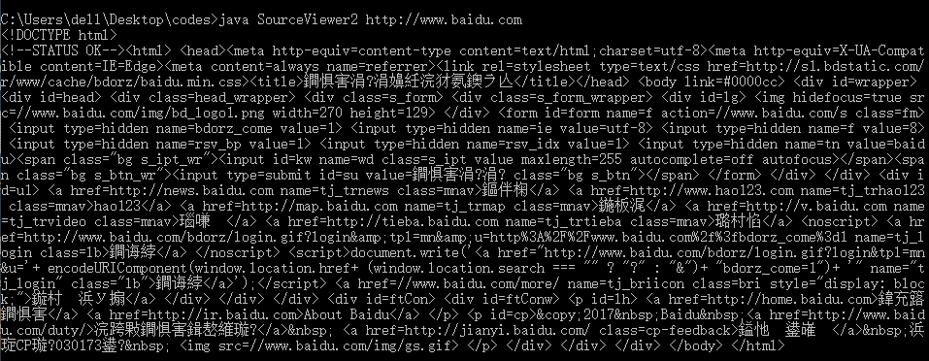
Java SourceViewer2 http:// www. baidu.com

Slide 73
URL与URLConnection区别
URLConnection提供了对HTTP头信息访问
URLConnection可以配置发给服务器的参数
URLConnection可向服务器发送数据

Slide 74
一个HTTP服务器响应的头部信息
头部中的常用字段有：
Content-type
Content-length
Content-encoding
Date
Last-modified
Expires
一个Appache Web服务器返回的响应信息中的HTTP头部：
HTTP/1.1 301 Moved Permanently
Date: Sun, 21 Apr 2013 15:12:46 GMT
Server: Apache
Location: http://www.ibiblio.org/
Content-Length: 296
Connection: close
Content-type: text/html; charset = iso-8859-1

Slide 75
头字段信息获取的方法
public String getContentType()
返回响应主体的MIME类型，如：text/html; charset=UTF-8
http默认编码方式 ISO-8859-1
public int getContentLength()
public long getContentLengthLong()
返回响应主体的字节数
如无Content-length首部，返回-1
当程序中需要准备知道要读取的字节数，或需要预先创建一个足够大的缓冲区来保存数据时使用。
EncodingAwareSourceViewer
BinarySaver

Slide 76
头部字段
public String getContentEncoding()
返回内容压缩编码（与字符编码不同）
public long getDate()
发送文档的时间
public long getExpiration()
文档失效时间
public long getLastModified()
文档最后修改时间

Slide 77
getContentLength()
Q:如何获取二进制文件并且保存在磁盘中？
问题：URL类中openstream()可以下载文本文件，但是HTTP服务器并不总会在数据发送完后就立刻关闭连接，因此，无法判断停止读取的时机，也会造成信息不准确。
解决思路：
利用URLConnection的getContentLength()方法，得到需要下载文件的长度，然后以此为终止条件，读取相应的字节数。

Slide 78
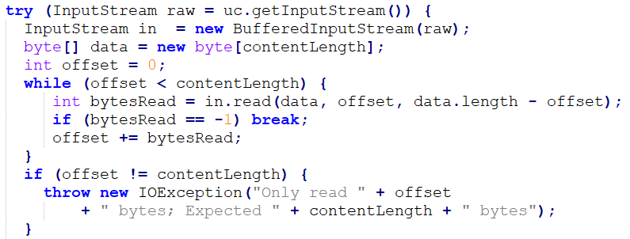
具体实现（3）
saveBinaryFile方法：part2
1 字节数组data用来读取二进制文件（字节数组的大小为多少？）
2 循环读取文件中的字节，变量offset用来计数
3 read()返回-1，表示流意外结束，跳出循环，offset用来保证按照规定字节数读取了文件。

Slide 79
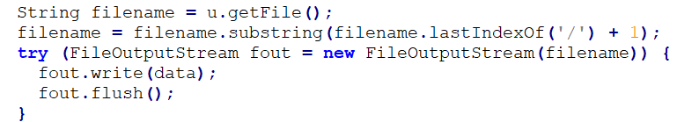
具体实现（4）
saveBinaryFile方法：part3
使用getfile()方法从URL获得文件名
去掉路径信息
为文件打开一个新的fileOutputStream fout（写入文件）
将文件一次性写入
注意flush的作用（I/O stream）

Slide 80
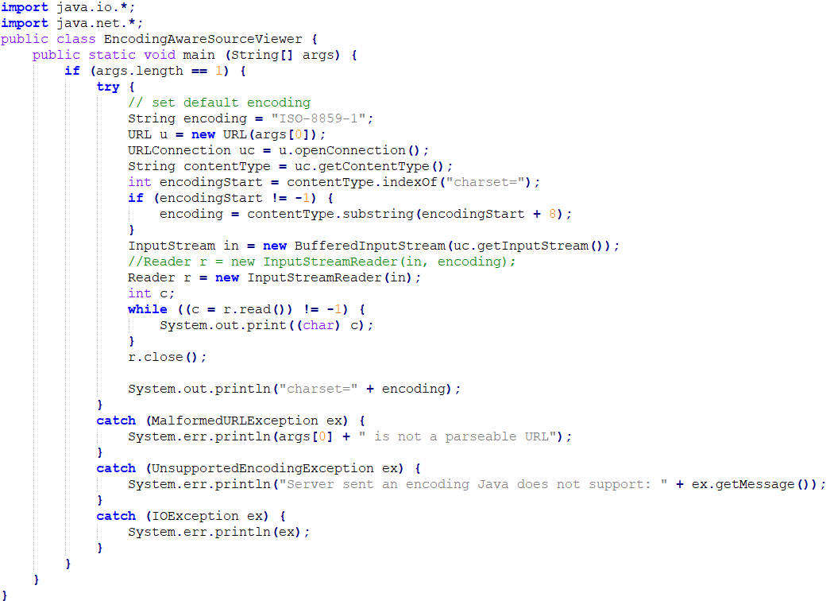
Web页面下载(考虑字符编码)

Slide 81
Java的Web缓存
JVM只支持一个共享缓存，在HTTP客户端程序中要使用缓存需要使用到自定义的3个具体子类来安装URL类使用的系统级缓存。
ResponseCache的一个具体子类
CacheRequest的一个具体子类
CacheResponse的一个具体子类
使用ResponseCache.setDefault()方法把自定义缓存子类对象安装为默认缓存，来处理自定义的CacheRequest和CacheResponse子类。

Slide 82
Java的Web缓存-- CacheRequest类
ResponseCache的put()方法返回一个CacheRequest类型 的对象。
CacheRequest类表示在 ResponseCache 中存储资源的通道。
CacheRequest类的实例包装了一个OutputStream对象，HTTP客户端程序可以调用该对象来将资源数据存储到缓存中。
CacheRequest类 ex7-7 CacheRequest.java ：
Package java.net
Public abstract class CacheRequest {
//返回可以将响应正文写入cache库的 OutputStream
public abstract OutputStream getBody( ) throws IOException;
public abstract void abort( );//中止缓存响应的尝试
}

Slide 83
自定义CacheRequest子类
自定义一个CacheRequest子类，可返回一个ByteArrayOutputStream，支持ResponseCache对象的put()方法将资源数据以字节数组文件存入缓存中。

Slide 84
Java的Web缓存-- CacheResponse类
ResponseCache的get()方法从缓存中获取资源的数据和首部，包装在一个CacheRsponse类型的对象中返回。
CacheRsponse类表示在 ResponseCache 中检索资源的通道。
CacheRsponse类的实例包装了一个URI请求资源的数据和首部，HTTP客户端程序可以调用该对象将资源的数据或首部从缓存中取出。
Package java.net
Public abstract class CacheResponse{
//返回响应的主体作为InputStream
public abstract Map<String, List<String>> getHeaders( ) throws IOException;
public abstract InputStream getBody( ) throws IOException;//返回响应头作为一个Map}

Slide 85
自定义CacheResponse子类
自定义一个CacheResponse子类，与一个自定义的CacheRequest子类（SimpleCacheRequest）对象和一个CacheControl对象绑定，支持ResponseCache对象的get()方法从缓存中读取资源的数据或首部。

Slide 86
Java的Web缓存-- ResponseCache类
代表URLConnection缓存的实现。
它的实例可以通过ResponseCache.setDefault(ResponseCache)向系统注册,系统将调用这个对象:
（1）存储从外部源已检索资源数据到缓存中。
（2）试图获取可能是存储在缓存中的所请求的资源。
ResponseCache实现决定哪些资源应该被缓存,多长时间 。如果不能从缓存检索请求的资源, 协议处理程序将从其原始位置获取资源。
ResponseCache类 如下 ：
Package java.net
Public abstract class ResponseCache extends Object {
//检索缓存的响应基于请求uri,请求方法和请求头。
public abstract CacheResponse get(URI uri, String rqstMethod, Map<String,List<String>> rqstHeaders)
throws IOExceiption;
//协议处理器调用此方法检索资源之后,和ResponseCache必须决定 //是否存储缓存的资源。
public abstract CacheRequest put(URI uri, URLConnection conn) throws IOExceiption;
… …
}

Slide 87
协议处理框架
URL类：表示远程资源
URLConnection类：客户端与服务端的连接，获得输入、输出流
URLStreamHandler类：协议处理器，负责创建与协议相关的URLconnection对象
对于具体的协议，需要创建这2个抽象类的子类
ContentHandler类：内容处理器，负责解析服务器发送的数据并转换为相应的Java对象

Slide 88
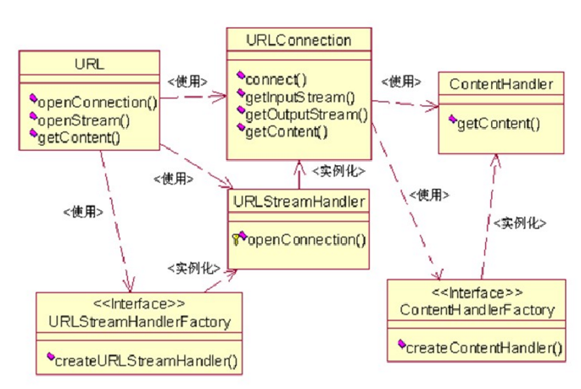
协议处理框架

Slide 89
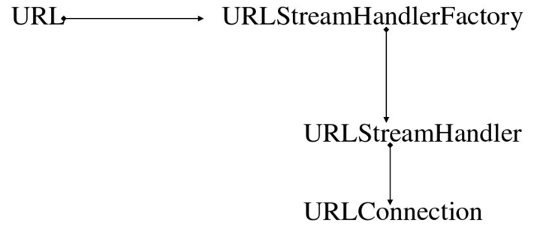
URL和URLConnection的关联
URL类的openConnection方法是通过调用URLStreamHandler类的同名方法创建的
URL类的openStream方法是通过调用URLConnection类的getInputStream方法获得的
URL类的getContent方法是调用URLConnection类的同名方法
（该方法又调用了ContentHandler类的同名方法获得）

Slide 90
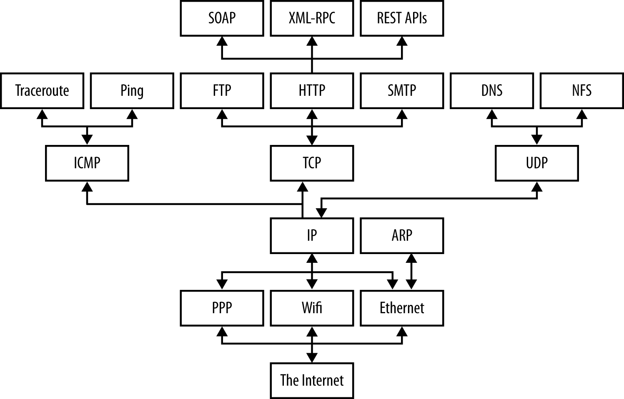
UDP
Transport layer protocol：TCP、UDP

Slide 91


UDP
TCP
保证数据到达
保证数据顺序
速度慢
用途：HTTP、FTP、…
UDP
不保证一定到达
不保证到达顺序
速度快
用途：DNS、NFS、TFTP、…

Slide 92
UDP
TCP协议
ServerSocket&Socket
UDP协议
没有连接（connection）概念
不支持流（stream）
只是数据包的发送和接收
DatagramPacket
对数据进行包装
DatagramSocket
发送和接收数据

Slide 93
UDP客户端
创建DatagramSocket对象、并设置超时
设置发送DatagramPacket数据包
DatagramSocket socket = new DatagramSocket(0);
socket.setSoTimeout(10000);
InetAddress host =
InetAddress.getByName("time.nist.gov");
DatagramPacket request =
new DatagramPacket(new byte[1], 1, host, 13);

Slide 94
UDP客户端
创建接收DatagramPacket数据包
发送和接收数据
解析出数据
byte[] data = new byte[1024];
DatagramPacket response =
new DatagramPacket(data, data.length);
socket.send(request);
socket.receive(response);
byte [] b = response.getData();
DaytimeUDPClient

Slide 95
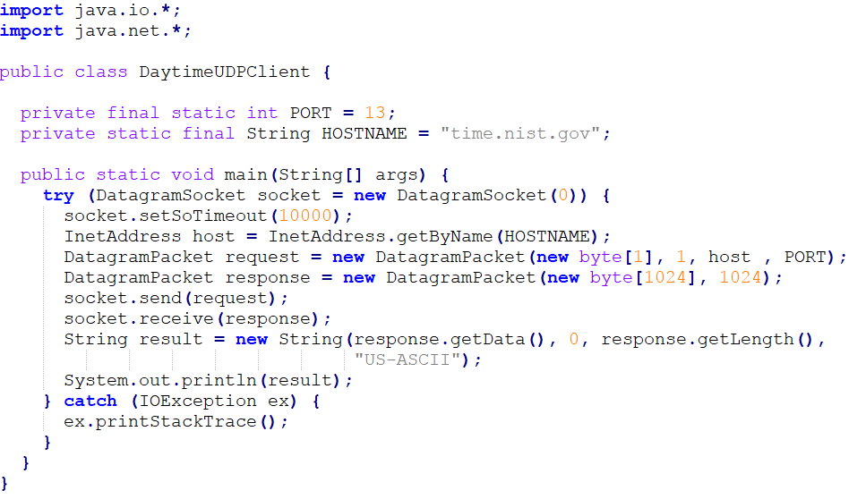

Slide 96
UDP服务器
实现方法跟UDP客户端类似
创建DatagramSocket对象
创建接收数据的DatagramPacket对象
接收数据
DatagramSocket socket = new DatagramSocket(13);
DatagramPacket request =
new DatagramPacket(new byte[1024], 0, 1024);
socket.receive(request);

Slide 97
UDP服务器
设置发送DatagramPacket数据包
发送数据
byte[] data = ...;
DatagramPacket response =
new DatagramPacket(data, data.length, host, port);
socket.send(response);
DaytimeUDPServer

Slide 98
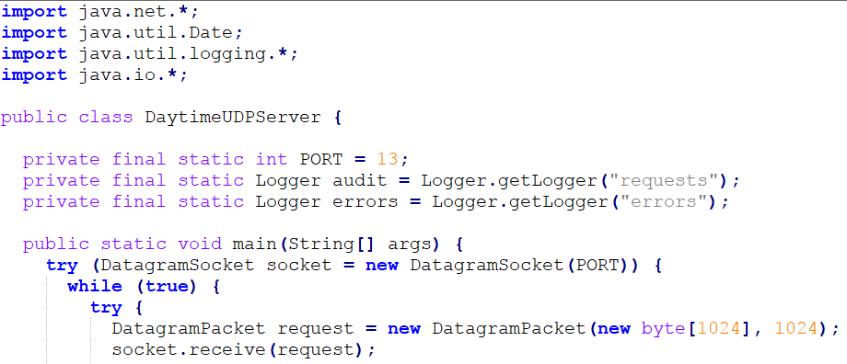

Slide 99
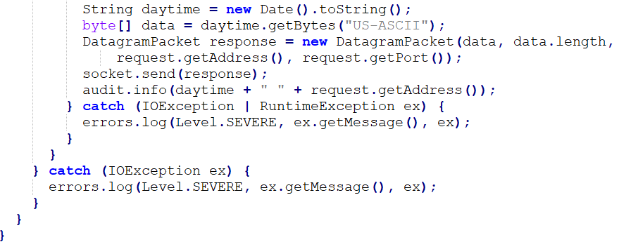

Slide 100
DatagramPacket
接收数据包构造方法
public DatagramPacket(byte[] buffer, int length)
public DatagramPacket(byte[] buffer, int offset, int length)
大部分系统支持的数据包大小为8K，
一般不要超过8K，虽然IPv4的理论值为65,507（IPv6 65,536）

Slide 101
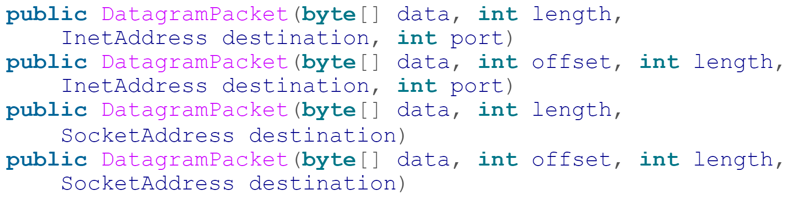
DatagramPacket
发送数据包对象创建

Slide 102
发送数据报实例
String s = “This is a test”;
byte[] data = s.getBytes(“UTF-8”);
try {
InetAddress ia = InetAddress.getByname(“www.ibiblio.org”);
int port = 7;
DatagrammPacket dp = new DatagramPacket(data, data.length, ia, port);
} catch (IOException ex)
UTF-8编码的数据，发送到www.iboblio.org的主机 7号端口

Slide 103
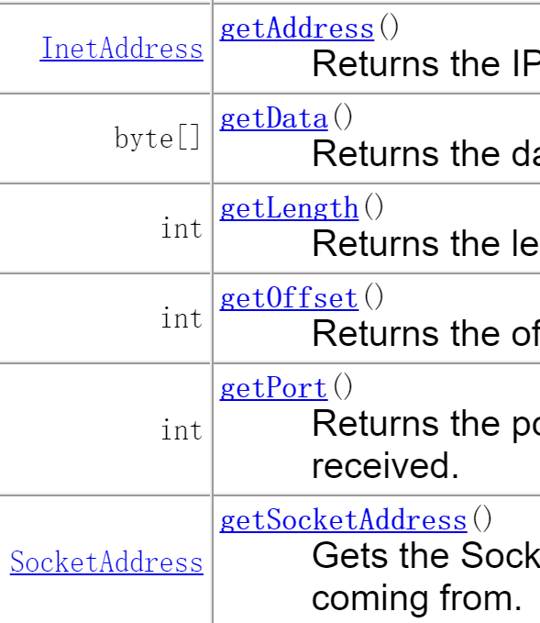
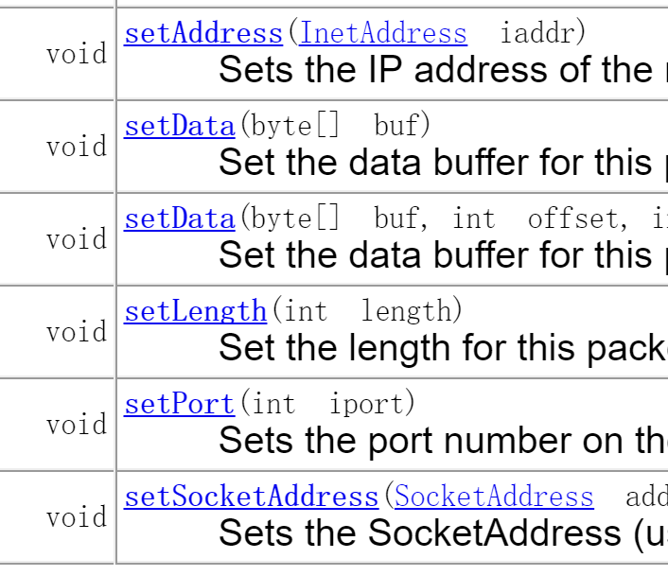
DatagramPacket：Getter & Setter

Slide 104
public void setData
用法：public void setData(byte[] data, int offset, int length)
int offset = 0;
DatagramPacket dp = new DatagramPacket(bigarray, offset, 512);
int bytesSent =0 ;
while (bytesSent <bigarray.length){
socket.send(dp);
bytesSent + = dp.getLength();
int bytesToSend = bigarray.length –bytesSent;
int size = (bytesToSend >512)? 512: bytesToSend;
dp. setData(bigarray, bytesSent,size);
}

Slide 105
DatagramSocket
构造方法
public DatagramSocket() throws SocketException
public DatagramSocket(int port) throws SocketException

Slide 106
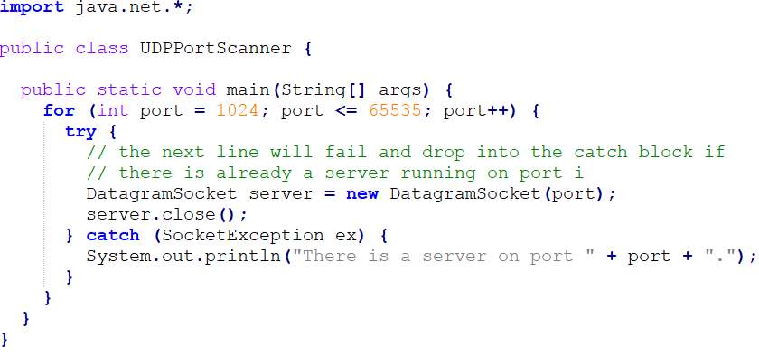

Slide 107
DatagramSocket
属性设置
SO_TIMEOUT：超时
SO_RCVBUF：接收缓存大小
SO_SNDBUF：发送缓存大小
SO_REUSEADDR：多个DatagramSocket绑定到同一个网络界面和端口
SO_BROADCAST：发送到广播地址和从广播地址接收
IP_TOS：数据包的优先级

